Slide 1
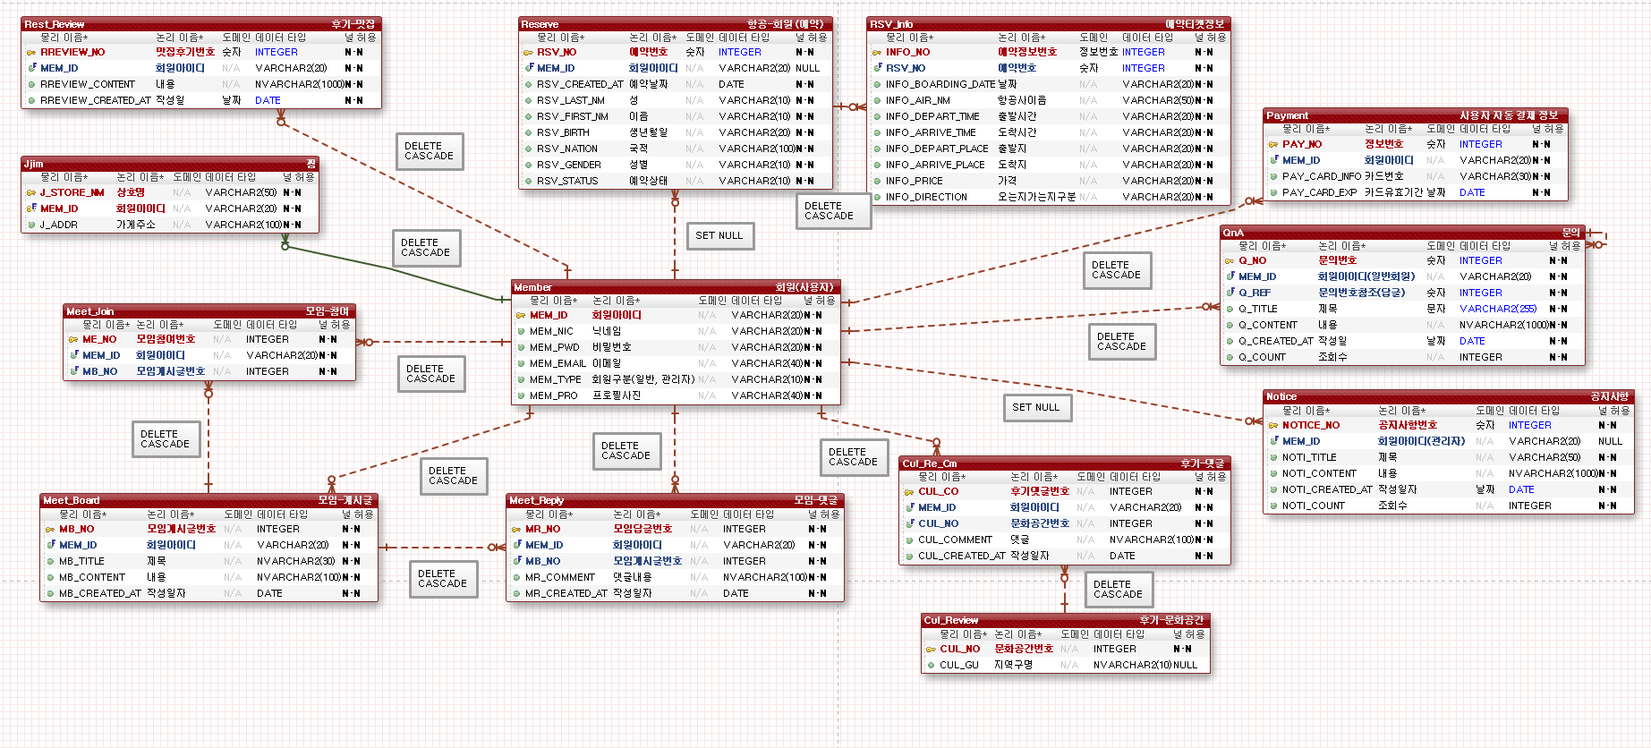
Table 정의서
ER 모델 정의

Slide 2
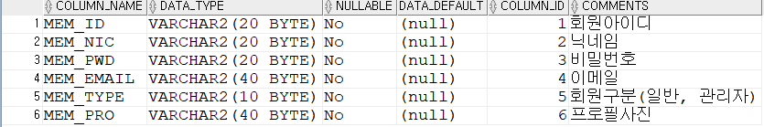
Table 정의서
Member_Table
Culture_Place_Table

Slide 3
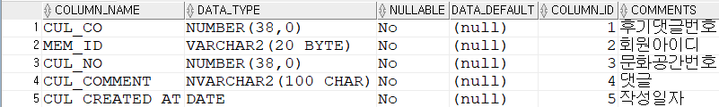
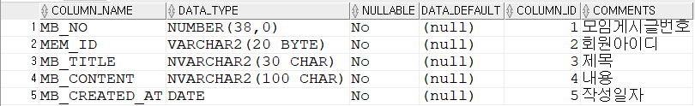
Table 정의서
Culture_Review_Table
Meet_Table

Slide 4

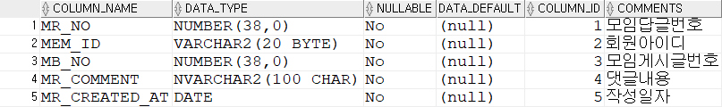
Table 정의서
Meet_Join_Table
Meet_Reply_Table

Slide 5
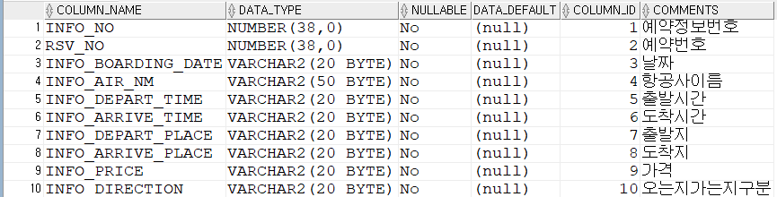
Table 정의서
Restaurant_Table

Slide 6
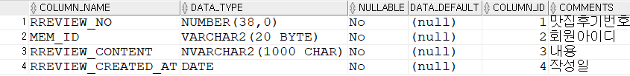

Table 정의서
Restaurant_Review_Table
Favorite_Table

Slide 7
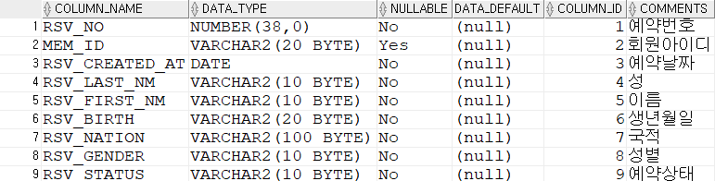
Table 정의서
Flight_Ticket_Table
Reverve_Table

Slide 8
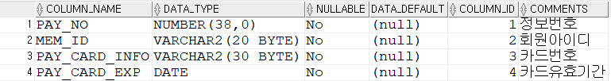
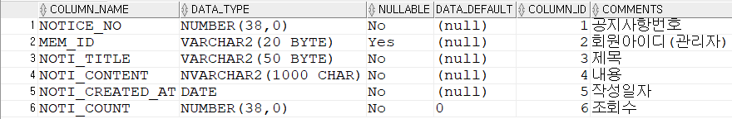
Table 정의서
Payment_Table
Notice_Table

Slide 9
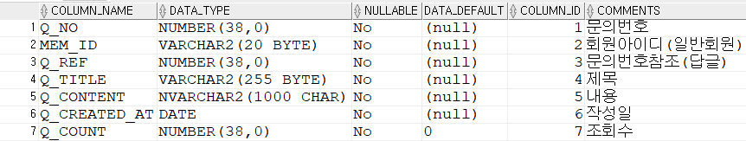
Table 정의서
QnA Table

